Slide 1
اليوم الثالث

Slide 2
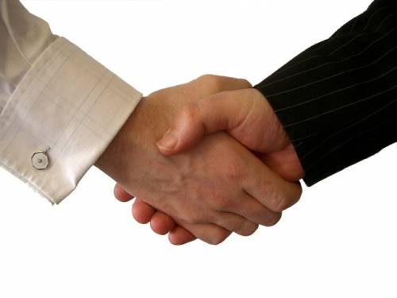
الاتصال الفعال بالموظفين

Slide 3
مفهوم الاتصال
هو تبادل مزدوج للآراء والعواطف والحقائق والأفكار و المعلومات. بين شخص أو عدة أشخاص باستخدام وسيلة اتصال معينة بما يحقق الفهم المشترك بينهم.

Slide 4
عناصر الاتصال
هـدف
Objective
مستقـبل
Receiver
وسـيلة
Media
رسالـة
Message
المرسـل
Sender
(Feed Back) استجـابة رد الفعل

Slide 5
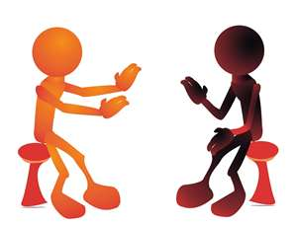
هل الاتصال الفعال؟
لفظي ؟
أم صوتي ؟
أم بصري ؟

Slide 6
أنواع الاتصال
اتصال شفهي.
اتصال تحريري.
اتصال غير لفظي.

Slide 7
حالة دراسية :
اذكر امثلة للإتصال غير اللفظي الذي تستخدمه في العمل، وهل تعتقد انه فعال ؟

Slide 8
اتصال غير لفظي
كل أنواع الاتصال التي تعتمد على اللغة غير المنطوقة.
لغة الإشارة (البسيطة والمعقدة).
لغة الحركة والأفعال: جميع الحركات التي يأتيها الانسان لينقل إلى الغير ما يريد من معان أو مشاعر(قد تساند الاتصال اللفظي).
لغة الأشياء: ما يستخدمه مصدر الاتصال (غير الإشارة والحركة) للتعبير عن معان أو أحاسيس يريد نقلها للمتلقي (لباس تاريخي، اللون الأسود يدل على الحزن)

Slide 9
اكتشاف
اكتشف العالم الفرنسي البرت مهار ابيان Albert Meharabian من جامعة هارفارد أن ( 93 % من عملية الاتصالات تكون غير ملفوظة ).
* تعبيرات الجسم 55 %
* نبرات الصوت 38 %
* الكلمات 7 %

Slide 10
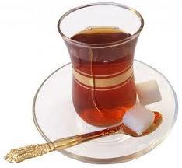
الجلسة الثانية

Slide 11
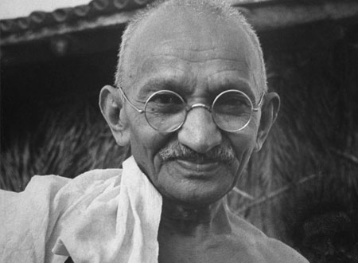
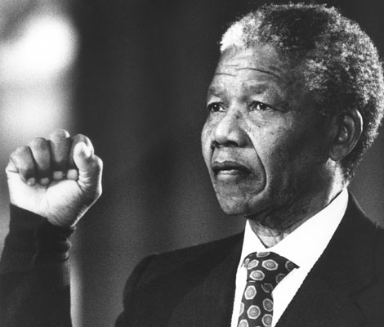
إن ابرز الزعماء الذين أثروا في حياة شعوبهم
هم من أجادوا فن الحديث

Slide 12
مهارات الاتصال الجيد بالآخرين
توقف عن الكلام بين لحظة وأخرى أثناء الحوار حتى تعطي فرصة للمستمع للتعقيب على الرسالة.
راقب حركات وسكنات وجه المستمع جيداً حتى تتبين مدى فهمه للرسالة ودرجة إهتمامه بها.
أنصت جيداً لتعليقات المستمع ولا تعطي إنطباعاً بأنك متعجل أو غير مهتم بتعليقاته.
حاول أن تنظر إلى وجه المستمع وتجنب الإنشغال بأي شيء يؤثر على انسياب عملية الاتصال.
تخير نبرة الصوت التي تناسب المسافة بينك وبين المستمع

Slide 13
نافذة جوهاري والاتصال
معروف من قبل
الذات
غير معروف من قبل الذات
المنطقة المفتوحة
المنطقة العمياء
معروف من قبل الاخرين
منطقة القناع
المنطقة المجهولة
غير معروف من قبل الاخرين

Slide 14
حالة دراسية :
ماهي معوقات الاتصال التي تواجهكم في عملكم ؟

Slide 15
معوقات الاتصال
هي
مجموعة العوامل التى تشوش على عملية الاتصال وتخفض من فعاليته
قد توجد فى أي خطوة أو
عنصر من عناصره
فى المراسل في الرسالة في الوسيلة في المستقبل في البيئة

Slide 16
الادراك والاتصال؟

Slide 17
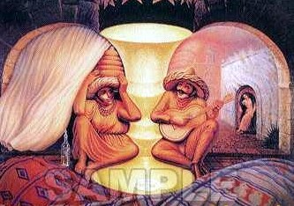
Look at this picture: what do you see?
Images nearby ... and far away

Slide 18
Find
the hidden images ...

Slide 19
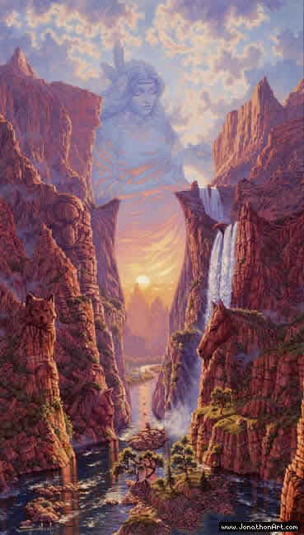
Where are:
The woman
The horse
The lion
The old man
The wolf
And what else do you see?

Slide 20
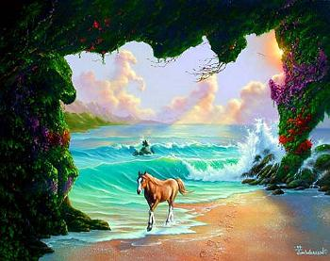
Can you find the 7 horses in this picture?

